Slide 1
Opgaver: Læsning af statistik (Case 1)
Kig på de to følgende figurer: ”Vielser og skilsmisser” og ”Ægteskab opløst ved skilsmisser”(handout-slides). Redegør for hvad de to figurer forklarer. Diskuter, hvordan de mange skilsmisser i det senmoderne samfund kan forklares. Inddrag gerne teori og andet empiri
Gør klar til fremlæggelse for klassen – inddrag forklaring af figur og tabeller
Inddrag teori, som kan forklare modellerne
    Er det individerne, der har ændret sig? Er det samfundet eller familiernes organisering?
    Kan flere skilsmisser ses som en positiv udvikling?

Slide 2
Vielser og skilsmisser (handout)
 | 1980 | 1985 | 1990 | 1995 | 2000 | 2005 | 2010 | 2013 | 2014 | 2015
Vielser | 26448 | 29322 | 31513 | 34736 | 38388 | 36148 | 30949 | 27503 | 28331 | 28859
Heraf kirkelige i pct. | 54,7 | 54,0 | 53,6 | 53,1 | 47,3 | 43,1 | 35,4 | 35,1 | 33,8 | 33,5
Skilsmisser | 13593 | 14385 | 13731 | 12976 | 14474 | 15436 | 14603 | 19062 | 19639 | 16547
Vielser pr. 1000 ugifte mænd over 18 år | 36,7 | 34,4 | 33,3 | 34,9 | 37,9 | 36,8 | 30,2 | 25,1 | 25,6 | 25,1
Skilsmisser pr. 1000 gifte mænd | 11,2 | 12,6 | 12,3 | 11,7 | 13,2 | 14,2 | 13,2 | 17,4 | 18,0 | 15,5

Slide 3
Notes:
Hvordan gik det, det lykkelige par, der indgik ægteskab i 1950, 1960, 1970, 1980, 1990 , 2000 eller 2005. Figuren viser, hvor stor en del af ægteskaberne, der er opløst ved skilsmisse efter et vist antal år.

Slide 4
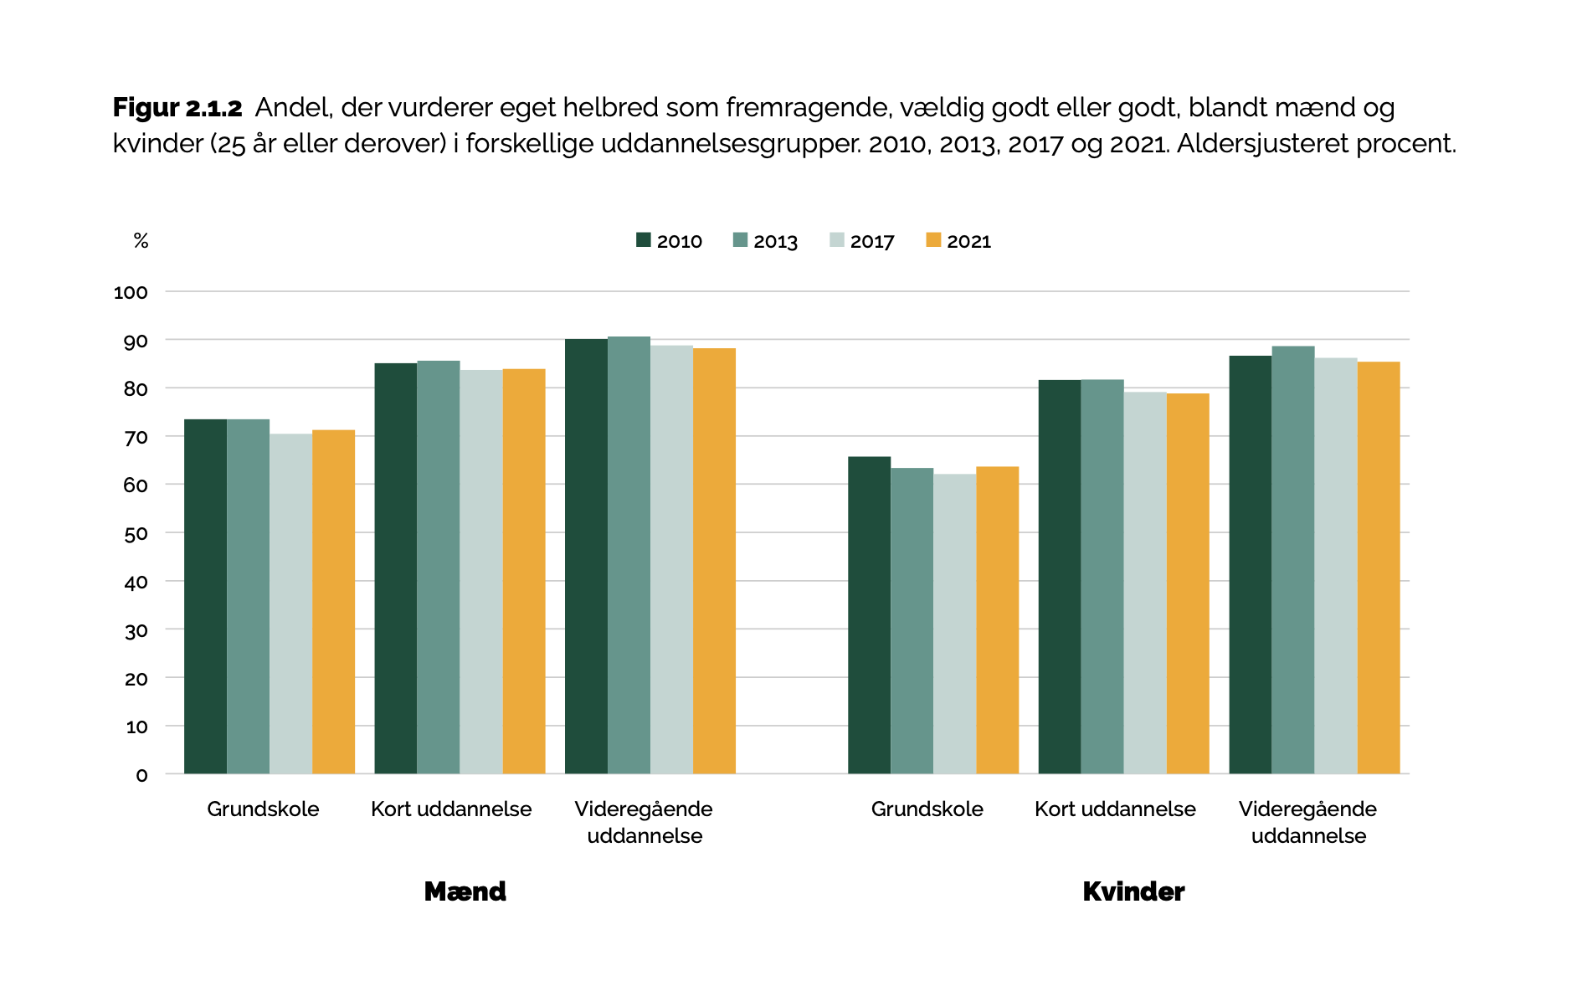
Opgaver: Læsning af statistik (Case 2)
Læs denne figur grundigt → kom med mulige forklaringer..

Slide 5
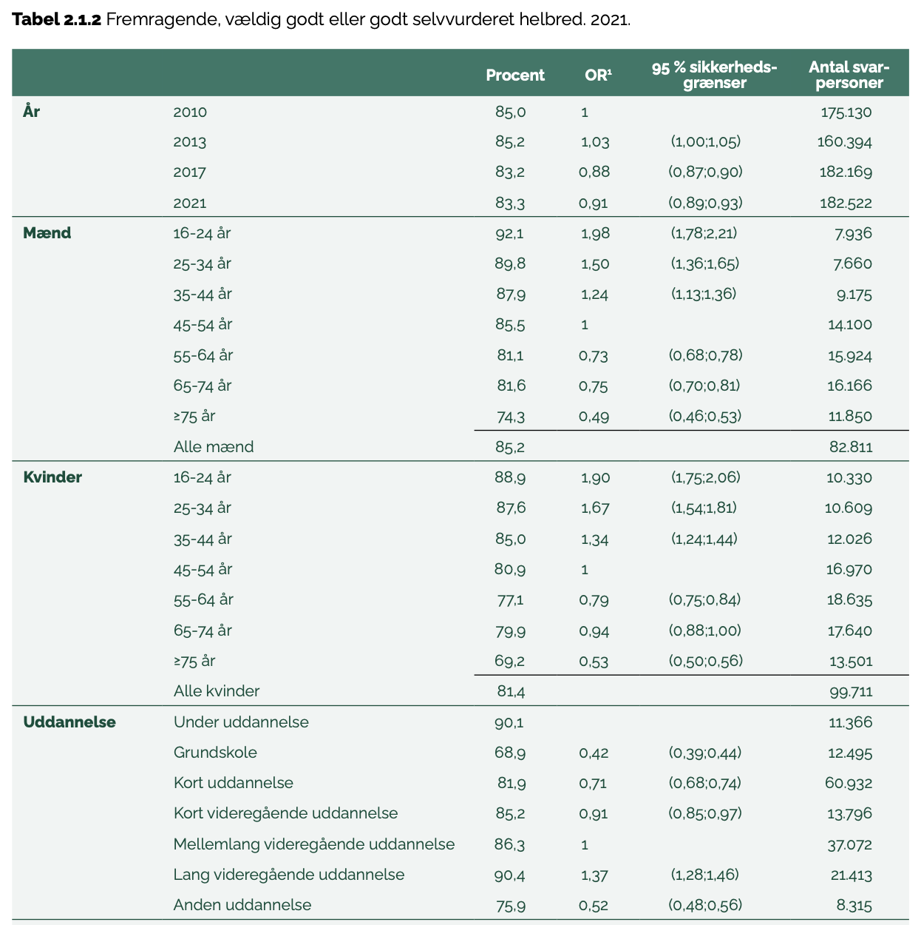
Hvad siger denne tabel?

Slide 6
Mulige forklaringer/grunde til udviklingen i mental helbred
Søg viden i artikler
Hos eksperter på nettet

